Slide 1
Moj zavičaj u prošlosti

Slide 2
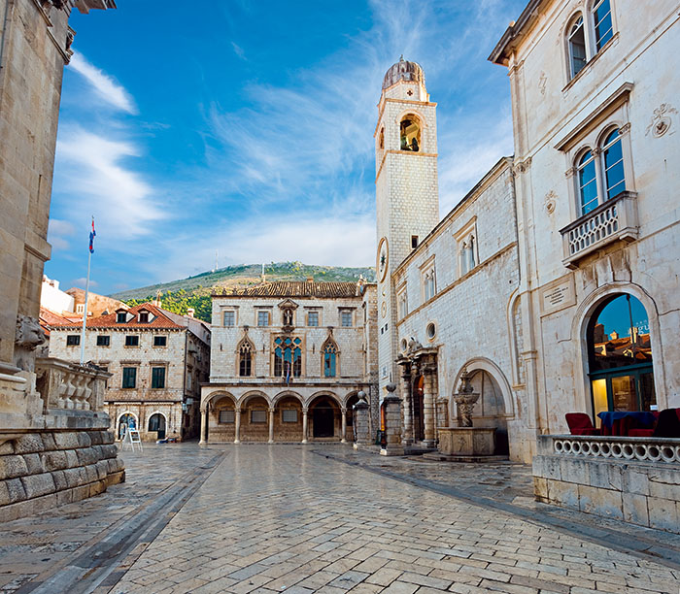
Kulturno-povijesni spomenici
Pulska arena

Slide 3
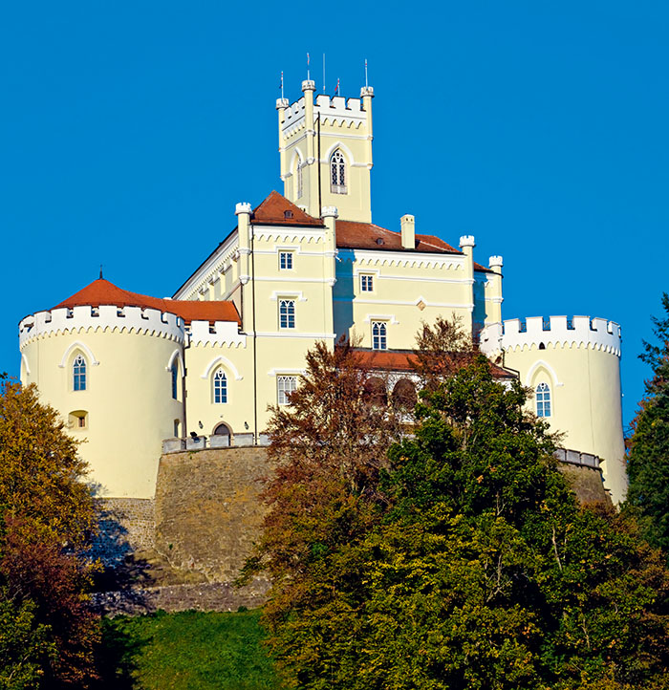
Kulturno-povijesni spomenici
Dvorac Trakošćan

Slide 4
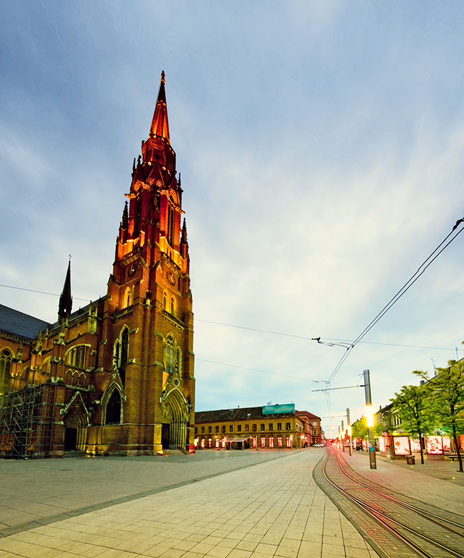
Kulturno-povijesni spomenici
Katedrala u Osijeku

Slide 5
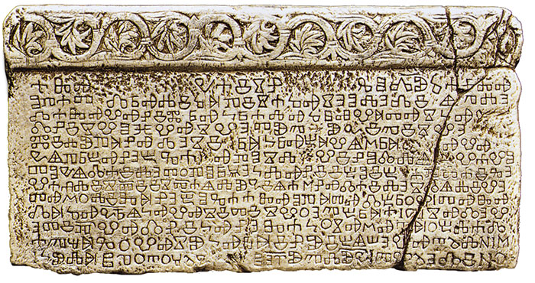
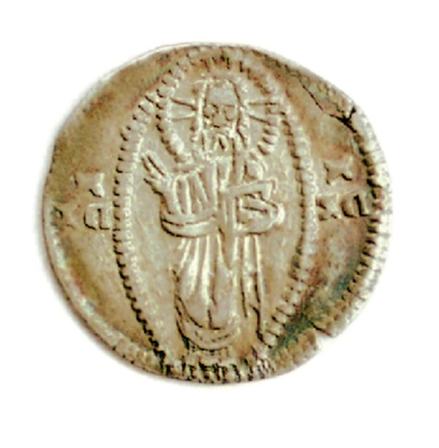
Kulturno-povijesni spomenici
Bašćanska ploča Banovac – novac kovan u 19. stoljeću

Slide 6
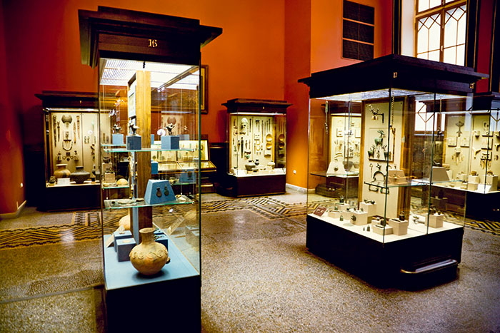
Muzeji – posebno uređene zgrade u kojima se čuvaju i javnosti izlažu vrijedni stari predmeti

Slide 7
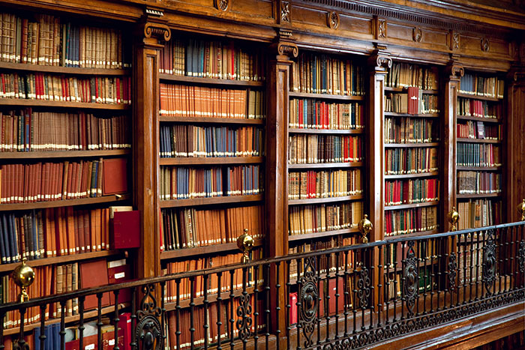
Vrijedne knjige čuvaju se u knjižnicama

Slide 8
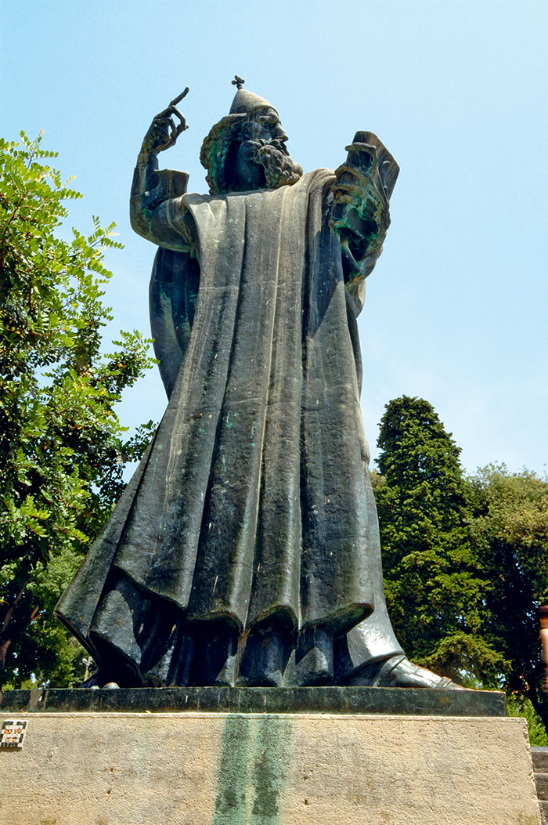
Kulturno-povijesni spomenici
Kip Grgura Ninskog u Splitu

